Slide 1
Informatikai Biztonság

Slide 2
1. Az adatvédelem
1.1 Miért kell az adatokat védeni?
  jogosulatlan hozzáférés (értékes, személyes),
  megváltoztatás (egyedi, pótolhatatlan),
  nyilvánosságra hozás (bizalmas)
  törlés, illetőleg sérülés vagy megsemmisülés ellen (sérülékeny).
  továbbítás során
  tároláskor (spec: a hosszú távú tárolás, azaz archiválás).

Slide 3
Egy természetes vagy jogi személy valamely rendszerben tárolt, nem publikus adatainak illetéktelen hozzáféréstől való védelmét valamint a fontos – pl. üzleti jellegű – információk folyamatos rendelkezésre állásának biztosítását adatvédelemnek nevezzük.
Az adatok gyűjtése, tárolása és felhasználása elválik egymástól. Mindegyik másféle védelmet igényel. Az elkülönülés kétféle lehet:
  Térbeli elkülönülés
  Időbeli elkülönülés

Slide 4
1.2 Az adatvédelem céljai és eszközei

Slide 5
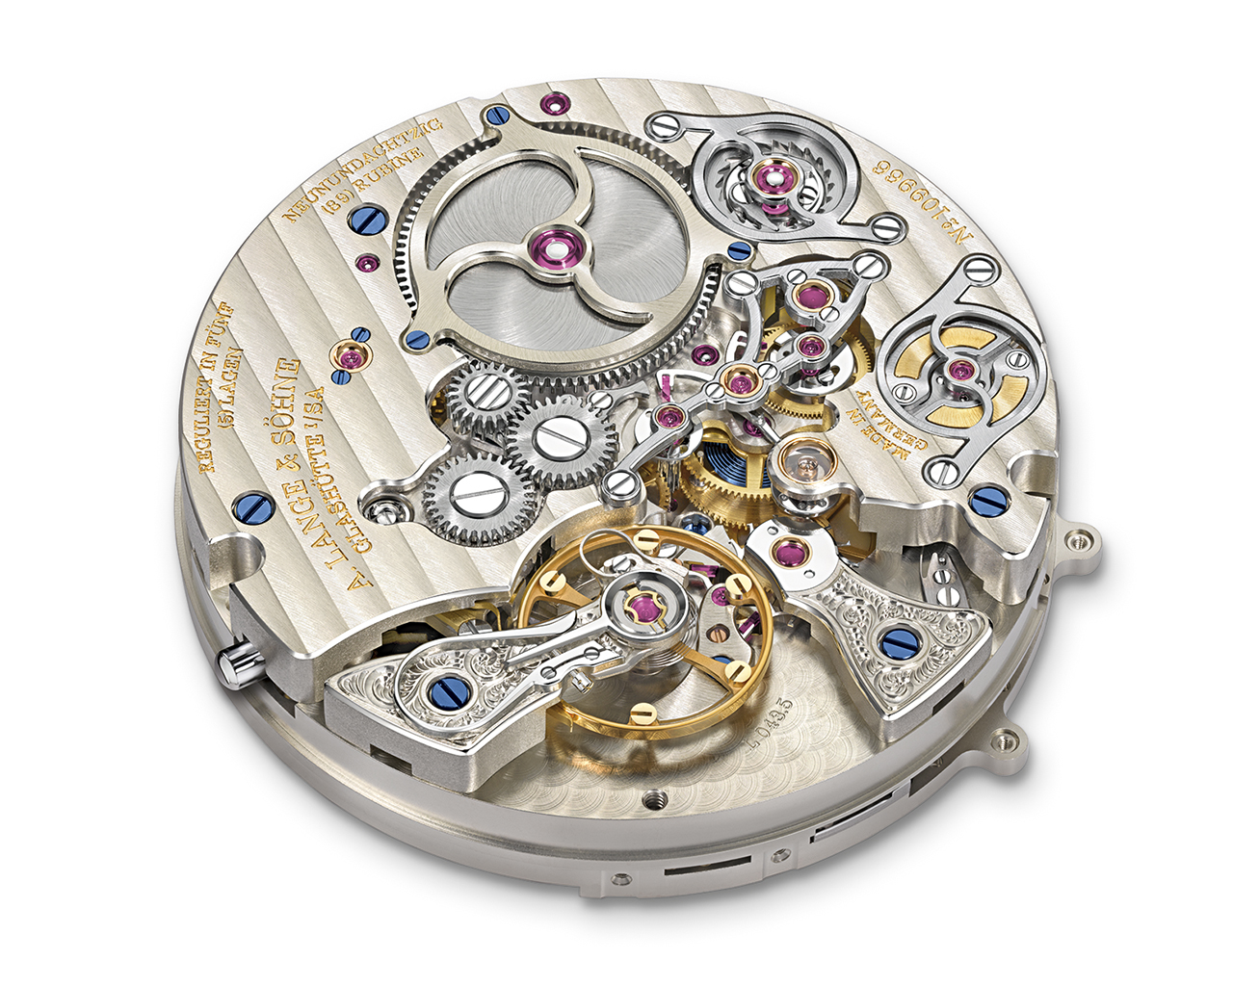
Működőképesség

Slide 6
Működőképesség
  Működőképesség alatt a rendszernek és a rendszer elemeinek az elvárt és igényelt üzemelési állapotban való fennmaradását értjük. A működőképesség fogalma sok esetben azonos az üzembiztonság fogalmával. Ezen állapot fenntartásának alapfeladatait a rendszeradminisztrátor (rendszer menedzser) látja el.
Mik azok az eszközök illetve erőforrások, amiket meg akarunk védeni?
Milyen veszélyek fenyegetik az adott erőforrásokat?
Milyen hatásfokkal kezeli ezeket a kockázatokat a választott biztonsági megoldás?
A választott megoldás milyen új biztonsági réseket okoz?
Megéri-e alkalmazni a megoldást?

Slide 7
  A fenyegetés egy lehetséges módját jelenti a rendszer megtámadásának, amit egy támadó alkalmazhat.
  A kockázat ellenben azt jelenti, amikor ehhez hozzászámoljuk és mérlegeljük a siker valószínűségét, a szükséges erőforrásokat és áldozatokat, amit a támadónak meg kell hoznia a siker érdekében illetve, hogy az adott sikeres támadás milyen következményekkel jár a megvédeni kívánt erőforrásainkra nézve.
  A biztonsági kockázatok kezelését tovább nehezíti, hogy maga a biztonság kérdése, érzete illetve a kockázattűrő képesség is szubjektív.

Slide 8
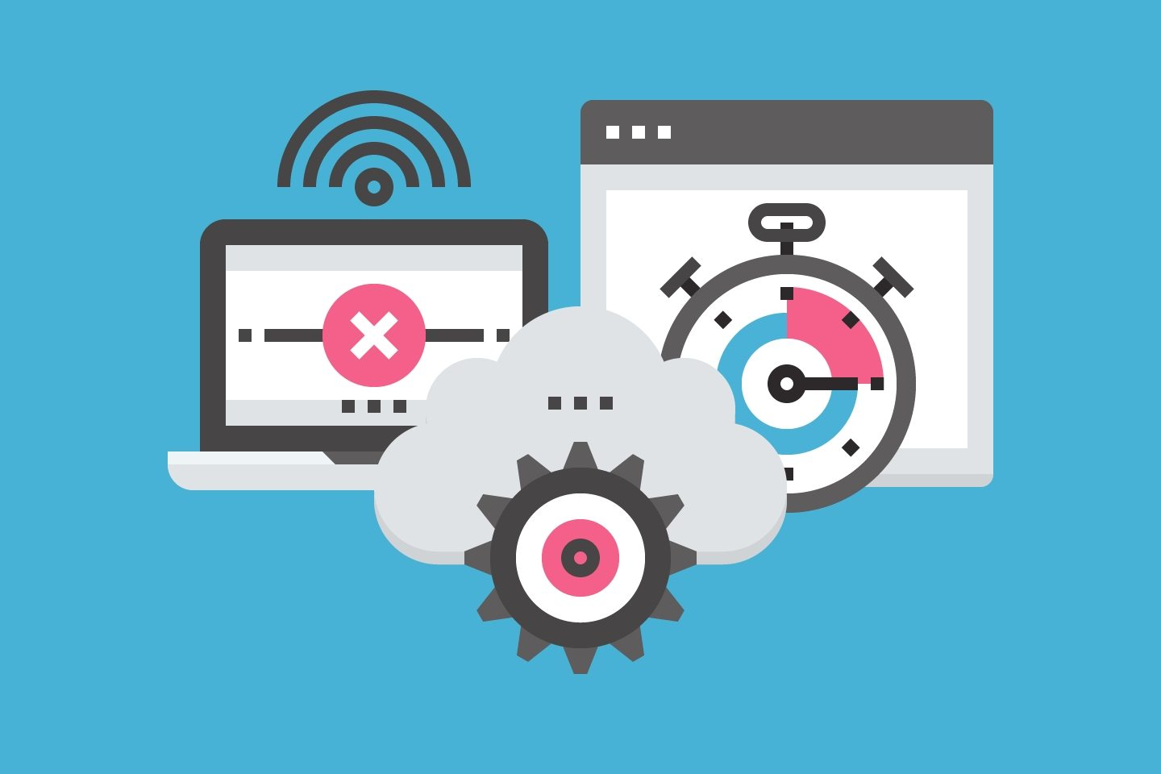
Rendelkezésre állás (elérhetőség)

Slide 9
Rendelkezésre állás (elérhetőség)
  A rendelkezésre állás (elérhetőség) olyan tulajdonság, amely lehetővé teszi, hogy a feljogosított entitás által támasztott igény alapján az adott objektum elérhető és használható legyen. Az a tényleges állapot, amikor egy informatikai rendszer szolgáltatásai - amely szolgáltatások különbözők lehetnek - állandóan vagy egy meghatározott időben rendelkezésre állnak, és a rendszer működőképessége sem átmenetileg, sem pedig tartósan nincs akadályozva.
  A szolgáltatás tehát
  - minél hosszabb ideig (bármikor) és
  - minél több helyről (bárhonnan) elérhető kell legyen és
  - a végrehajtás folyamatának követhetőnek kell lennie.

Slide 10

Sértetlenség

Slide 11
Sértetlenség
  Az információkat csak az arra jogosultak változtathatják meg, egyébként véletlenül sem módosulhatnak. +integritás
  ki mikor fért hozzá az adatokhoz, módosította-e azokat
  visszakereshetőség, javíthatóság, visszaállíthatóság
  bármikor és bárhol azonosítani lehessen a készítő(ke)t és módosító(ka)t
  a hibás vagy illegális másolatot, változatot fel kell ismerni
  Egy dokumentum eredetiségének és sértetlenségének bizonyítására használjuk a digitális aláírást.

Slide 12

Hitelesség

Slide 13
Hitelesség
  A hitelesség a számítógépes adat, információ valódiságára vonatkozik. A hiteles adatot tehát tényleg az hozta létre, aki azt magáról állítja.
  A hiteles információszolgáltatást biztosítani kell!
  Adathalászat!
  Digitális világunkban szaporodik az álhíreket vagy félrevezető információkat tartalmazó honlapok száma.

Slide 14

Bizalmasság

Slide 15
Bizalmasság
  Az információk vagy adatok esetében a bizalmasság azt jelenti, hogy hozzájuk csak az arra feljogosítottak és csak az előírt módokon férhetnek hozzá. Nem fordulhat elő úgynevezett jogosulatlan információszerzés.
  Bizalmas információkat kell néha küldeni (jelszó, személyes-és vállalati titok, stb.), amit az üzenetek kódolásával, titkosításával lehet elérni.
  Nyílt csatorna pl. az internet vagy a mobiltelefonos hálózat,
  Zárt csatorna pl. két intézmény közötti közvetlen kapcsolat.

Slide 16
1.3 A hagyományos és modern szolgáltatás
  Papír alapú adatkezelés vs Digitális adatkezelés
  A szerződések aláírásának jogintézménye például nagyon hatékonyan működik a papír alapú dokumentumoknál, ezért a digitális dokumentumokra is legalább ennyire hatékony és biztonságos eljárásokat kell kifejleszteni és elfogadtatni a társadalommal.
  Az adatok biztonságos és strukturált tárolása és bizalmas kezelése is régi igény, melyre jól működő módszerek alakultak ki.
  A hagyományos és a modern adatkezelési metódusok - egymást segítve (néha hátráltatva) és egymást kiegészítve - még hosszú ideig egymás mellett fognak élni. (Papírmentes iroda?)

Slide 17
Hagyományos adatszolgáltatás
  meghatározott helyen, helyeken vehető igénybe (iroda)
  csak meghatározott időben (munkaidőben) vehető igénybe
  Az adatok tárolása és továbbítása alapvetően analóg adathordozókon történik. Elsősorban a papírra asszociálunk, a hanganyagokat, fényképeket és filmeket más módon őrzik. Ezek teljessége és változatlansága viszonylag könnyen ellenőrizhető.
  A dokumentumokra ráírják keletkezésének idejét és aláírással hitelesítik azt.
  Az irodában az ügyintéző és az ügyfél személyesen találkozik.
  Az ügyfeleknek valamilyen igazolvánnyal azonosítaniuk kell magukat, azaz bizonyítaniuk kell, hogy valóban azok, akiknek állítják magukat.

Slide 18
Hagyományos adatszolgáltatás
  nagyon régóta gyakorolják a működtetését, ezért kialakultak azok a formák és eljárások, amelyek a különböző korlátozó feltételeknek legjobban megfelelnek (megszokottá vált)
  egyszerű
  emberi kontaktus
  biztonsági szempont: kedvező
  hátránya a lassúság
  nagy adathalmazra nem használható

Slide 19
Digitális adatszolgáltatás
  A számítógépek folyamatosan működhetnek, és hálózaton keresztül ma már lényegében bárhonnan és bármikor elérhetőek.
  Az adatokhoz való hozzáférhetőséget csak az egyes eszközök üzembiztonsága és karbantartási igénye korlátozza. (duplikálás, adatbázis tükrözés, redundáns betáp, szünetmentes áramforrás, generátor, klima, stb)
  hálózati infrastruktúra üzembiztonsága
  gyakori, hogy az adat tulajdonosa és szolgáltatója nem ugyanaz
  Hány kilences az üzembiztonság?

Slide 20


Digitális adatszolgáltatás
  A digitálisan tárolt, és továbbított adatok könnyen módosíthatók, így a változatlanság és hitelesség biztosítása sokkal nehezebb. A dokumentumok integritását elsősorban a digitális aláírás és a digitális vízjel alkalmazásával lehet biztosítani.

Slide 21
Digitális adatszolgáltatás
  a szolgáltató képviselői és az ügyfelek nem találkoznak személyesen
  az azonosítás nagyon fontos probléma, szerepkörök (külön fejezet)
  a felhasználó a számára legkedvezőbb időben és helyen veheti igénybe a szolgáltatást
  az ügyfél bármikor lekérdezheti, hogy milyen stádiumban van az ügyének intézése
  szolgáltatók szempontjából olcsó
  A kulcserőforrások – szerverek, adattárolók és hálózatok - fizikai és technikai védelme is lényegesen komplexebb feladat, mint a hagyományos adatfeldolgozásnál.
  személytelen
  idősek, gyakorlatlan felhasználók!

Slide 22
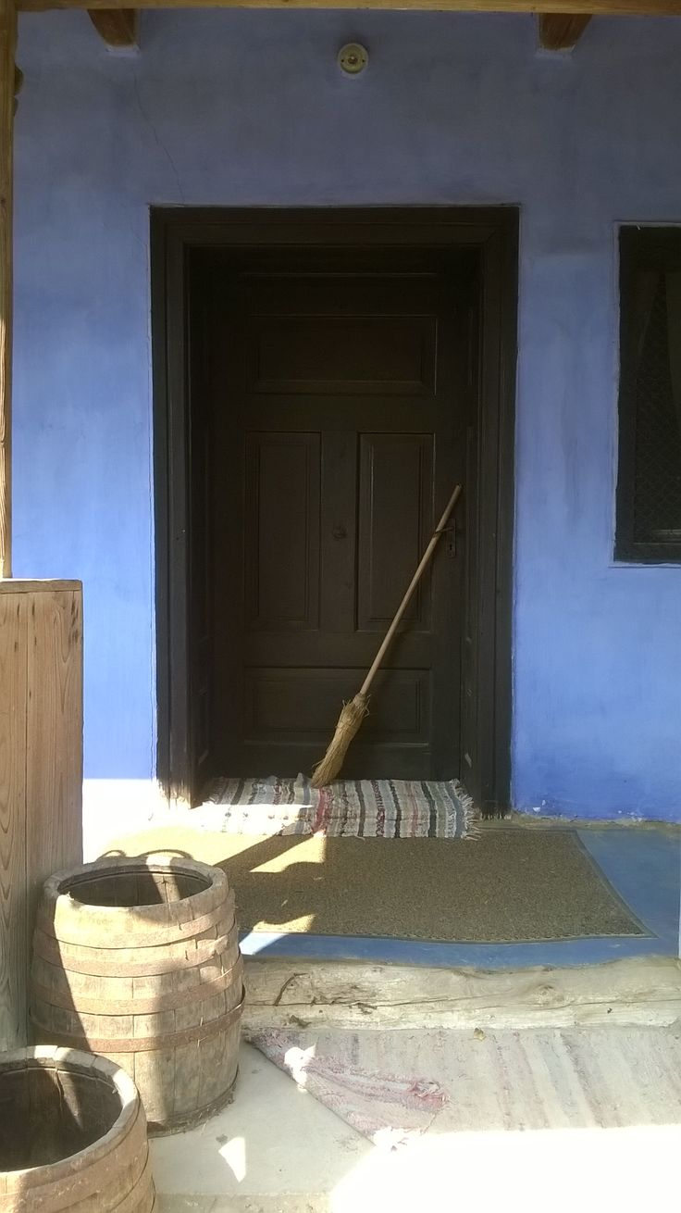
2. Az adatok osztályozása
A tulajdonos szempontjából az adatok érzékenysége, a támadó szempontjából pedig az adatok fontossága szerint osztályozzuk azokat.

Slide 23
Az információ osztályozása érzékenysége szempontjából
A.) Vállalatok szempontjából
  Egy adatot nyilvánosnak tekintünk, ha az mindenki számára megismerhető
  (törvény miatt, vagy saját elhatározásból)
  Személyesnek nevezünk egy információt, ha az nem tartozik a nyilvánosságra, de ha kitudódik, akkor nem okoz nagy problémát a vállalat működésében vagy gazdálkodásában.
  Bizalmasnak tekintjük azokat az információkat, melynek kitudódása a vállalat működése vagy gazdálkodása szempontjából komoly problémát okozhat, vagy pedig a versenytársaknak gazdasági előnyt jelenthet.
  Titkosak az olyan információk, amelyek jelentős értéket képviselnek, nyilvánosságra kerülésük komoly (pénzügyi) veszteséget, bizalomvesztést okozhat. Ha ilyen adat illetéktelenekhez jut, akkor a vállalat versenyhelyzetét jelentősen rontja.

Slide 24
B.) Természetes személyek (Adatvédelmi törvény)
  Nyilvános adatok a természetes azonosítók, mint nem, haj- vagy szemszín, magasság, stb.. A név is nyilvános adat, de a születési adatok, a telefonszám, és az e-mail cím csak akkor, ha az érintett hozzájárul.
    (A közösségi oldalak elterjedésével egyre nagyobb problémát jelent a meggondolatlanul nyilvánosságra hozott adatok tömege.)
  A személyes adatok közül bizalmasak azok, amelyeket nem hoznak nyilvánosságra, de meghatározott célból közölnünk kell adatkezelőkkel.
  Titkos minden olyan személyes adat, amelyet a tulajdonosa nem hoz nyilvánosságra.

Slide 25
Az információ osztályozása fontosság szempontjából
  Az információkat ugyanis nemcsak a tulajdonos, hanem a potenciális hekkerek szempontjából is érdemes értékelni.
  A támadó szempontjából lényegtelen egy információ, ha nem vezet közelebb a cél eléréséhez.
  Fontos egy információ a támadó számára, ha az ugyan közvetlenül nem használható fel, de lényegesen közelebb visz a cél eléréséhez.
  A lényeges információk közvetlenül vezetnek eredményre.

Slide 26
3. Kockázati tényezők és védelmi intézkedések
számba vesszük a lehetséges veszélyforrásokat
fel kell mérni a releváns kockázati tényezőket
elemezni kell azok hatását és
meg kell tervezni az ellenük való védelmet
rendszeresen meg kell ismételni a kockázatelemzést

Slide 27

3.1 Fizikai veszélyforrások

Slide 28
3.1 Fizikai veszélyforrások
  A terminálok, a szerverek és a hálózatot működtető aktív elemek nagy értékű berendezések, amelyek elektromos árammal működnek, így azokra alkalmazni kell az általános tűz- és vagyonvédelmi szabályokat.
  ahol a váratlan, akár csak néhány másodpercig tartó, áramkimaradás károkat okozhat, szünetmentes áramforrást kell beszerelni
  a szervereket és a tárolókat lehetőleg olyan helyiségbe kell elhelyezni, amelyik egy nagyobb épület központjában található, szigorúan szabályozni és naplózni kell az ilyen helységekbe való belépést is, így a fizikai betörés lehetőségét nehezítjük meg
  nedves környezet elkerülése

Slide 29
  Számítástechnikai berendezések érzékenyek a mágneses térre és az elektromágneses sugárzásra
    károsíthatja a tárolt adatokat,
    a berendezések maguk is sugárforrások (mit csinál?)
  Az illetéktelen megfigyelés különösen veszélyes, hiszen arról az adat tulajdonosa egyáltalán nem szerez tudomást, így csak megelőző intézkedésekkel védekezhet ellene. A monitor lényegében a rajta levő képet sugározza, amelyből a támadó megismerheti a képernyőn megjelenő adatokat és az aktuális munkafolyamatot. A processzorok sugárzása az éppen folyó számításokról nyújt információt.
  titkosító algoritmusok megfigyelése (másodlagos csatorna támadás)

Slide 30
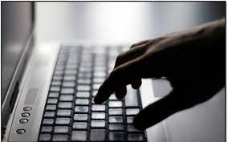
3.2 Emberi veszélyforrások

Slide 31
3.2 Emberi veszélyforrások
  Az informatikai rendszerek azon a pontjai leginkább veszélyeztetettek, amelyeknél ember-gép interakció történik.
  Attól függően, hogy a felhasználó mekkora hatáskörrel rendelkezik a rendszer működése során és milyen akciókat hajthat végre beszélhetünk ügyintézőről, üzemeltetőről, mérnökről és programozóról.
  Az ügyintéző szűk jogkörrel rendelkezik, elsősorban adatbevitelt végez és csak a hozzárendelt, korlátozott erőforrásokat használhatja.
  Az üzemeltető széleskörű ismerettel és jogosítvánnyal rendelkezik a rendszer felhasználásával kapcsolatban.
    felhasználó nyilvántartás, jogosultság beállítás, változások követése, kiléptetés

Slide 32
  A mérnök magas szintű informatikai képzettséggel rendelkező személy, aki nagy informatikai rendszereket implementál.
  A programozó készíti azokat a programokat, amelyek informatikai rendszereinken működnek.
    „guruk”, beépített funkciók, kerekítés!
    programfejlesztő vállalkozások
  Egyszerű, de fontos szabály, hogy az üzemeltető csak akkor lépjen be a rendszerbe üzemeltetői szerepkörben, ha arra feltétlenül szükség van. Különben dolgozzon felhasználói szerepkörben.
  Social Engineering

Slide 33
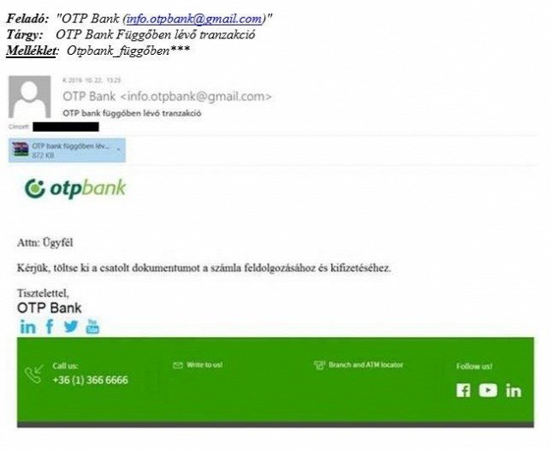
Az adathalászok célpontjai elsősorban a honlappal rendelkező pénzintézetek, de a támadás lényegében minden online szolgáltató ellen irányulhat. Olyan honlapot készítenek, amelyik nagyon hasonlít valamely pénzintézet honlapjára. A felhasználók leveleinek tartalma is érdekli az adathalászokat.

Slide 34
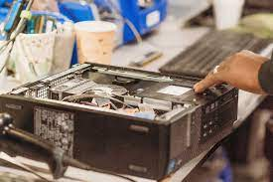
3.3 Technikai veszélyforrások
  Az eszközök és a szoftverek területén viharos fejlődés történt. A számítógépek sebessége exponenciálisan nőt és ugyanez igaz tárolókapacitásukra is. Ezzel párhuzamosan üzembiztonságuk is sokkal nagyobb lett.
  a.) számítógépek, hálózatok
  b.) kártékony programok
  c.) kéretlen levelek
  d.) leterheléses támadás
  e.) mobil eszközök

Slide 35
a.) Számítógépek és hálózatok, mint veszélyforrások
  Régen adatbiztonság szempontjából maguk a számítógépek és a hálózatok fontos technikai veszélyforrások voltak. A szoftverek sem működtek olyan biztonságosan, mint azt ma természetesnek tartjuk. (összeomlások, gyenge azonosítás, hálózati adatcsere)
  1995. SSL protokoll megjelenése
  Ma már az infrastruktúra aktív és passzív elemei ritkán hibásodnak meg, de elavulnak, 3-4 évente cserélni kellene őket
  Az informatikai hálózatok sűrűsége és sebessége is jelentősen nőtt.
  javult a hálózatos infrastruktúra üzembiztonsága is

Slide 36
  A mai informatikai rendszerek igen bonyolultak, nagy méretűek, így óhatatlanul tartalmaznak hibákat.
  Heterogének (különböző, korú, teljesítményű, operációs rendszerű)
  Ideiglenesen vagy véglegesen kivont berendezések a hálózaton
  Adattárolók problémái (usb tárolók, biztonságos megsemmisítés)
  Operációs rendszerek és alkalmazói szoftverek (hibák, frissítések)

Slide 37
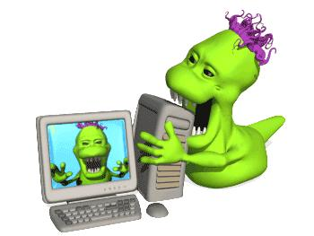
b.) Kártékony programok
  A sokszor bizonytalanul működő hardverelemek és infrastruktúra mellett a rosszindulatú programok (malware) is gyakran előforduló károkozók az informatikai rendszerekben. Ennek a programfajtának tipikus képviselői a vírusok, a férgek és a trójaiak.

Slide 38
1. Vírusok
  A vírusok (és a férgek) legfontosabb jellemzője, hogy reprodukcióra képes számítógépes programok. Biológiai névrokonaikhoz hasonlóan felépítésük nagyon egyszerű, méretük pedig kicsi. A vírusok közvetlen kárt is okozhatnak, adatokat törölhetnek és módosíthatnak a számítógépeken.
  A vírusok három részből állnak, úgymint kereső, reprodukáló és akciót végrehajtó részből.
  Kezdetben a fájlvírusok és a boot szektort fertőző (BSI) vírusok terjedtek el a legjobban.
  Napjainkban a makró és az e-mail vírusok okozzák a legtöbb problémát.

Slide 39
2. Férgek
  A férgek (worm) is reprodukcióra képes programok, ellentétben azonban a vírusokkal, terjedésükhöz nincs szükségük hordozó állományokra.
  A férgek leggyakrabban e-maillel jutnak el újabb felhasználókhoz.
  A linkre kattintva általában nem a hasznos adatot kapja meg, hanem aktivizálódik a féreg.
  Ma már olyan férgek is terjednek a világhálón, amelyek aktivizálásához nem kell megnyitni a mellékletet, elég a levelet elolvasni.

Slide 40
3. Trójaiak
  A trójaiak az internetes korszak termékei, csak hálózatba kapcsolt számítógépeken tudják kifejteni tevékenységüket. Ezek is kicsi programok, de a vírusoktól és férgektől eltérően reprodukcióra képtelenek, így maguktól nem is terjednek. Általában valamilyen hasznosnak látszó programban rejtik el őket. Innen származik az elnevezésük is.
  elektronikus levél mellékleteként kaphatjuk meg őket, de terjedhetnek weboldalakról letöltött, fertőzött állományokkal is.
  Feladatuk, hogy telepedjenek rá számítógépekre és azokról információkat juttassanak el gazdájuknak. Általában a háttérben, csendben meghúzódva gyűjtik vagy küldik gazdájuknak az adatokat.

Slide 41
  jelszólopó trójaiak: A billentyűzetet figyelik és közben összegyűjtik a felhasználó által használt felhasználói neveket és jelszavakat. Egy másik típusuk a felhasználó jelszavait tartalmazó kódolt vagy kódolatlan állományokat keresi számítógép memóriájában.
  A backdoor programok igyekeznek felderíteni a nem eléggé védett és így kinyitható kommunikációs portokat.
  A letöltő trójaiak egy számítógépbe kerülve további programokat töltenek le a gépre.
  A kémprogramok (spyware), a jelszólopókhoz hasonlóan települnek a gépekre, de nem jelszavakat, hanem a felhasználó személyes adatait, esetleg számítógép használati szokásait gyűjtik össze és továbbítják.

Slide 42
A vírusok, férgek és trójaiak ellen védekezhetünk úgy, hogy nem fogadunk el fájlokat ellenőrizetlen forrásból, nem nyitunk ki ismeretlen küldőtől érkező, mellékletet tartalmazó mailt és nem töltünk le állományokat bármilyen weboldalról.
A vírusirtók nemcsak a vírusok, hanem a többi rosszindulatú program ellen is védelmet nyújtanak. (hatékonyság, frissítés)

Slide 43
c.) Kéretlen levelek
  A kéretlen levelek (spam mail) mindennapjaink kellemetlen és, mint arra az előző fejezetben rámutattunk, sokszor kártékony tartalmat hordozó velejárói.
  Összeállítva e-mail címek egy listáját egyetlen gombnyomásra lehet ugyanazt a levelet a listán szereplő címekre továbbítani.
  Kézenfekvő gondolat volt, hogy ezt a technikát reklámok továbbítására is fel lehet használni.
  Kereső robotok
  Az e-mail címek gyűjtésének megnehezítésére többféle technikát alkalmaznak (kép, at, dot)

Slide 44
Magas a spam-ek aránya, 90% körüli.
Az internet forgalmának monitorozása
Tiltó lista, Honnan jött
Zombihálózatok
Szűrőprogramok a tűzfalakban, levelező programokban

